Slide 1
Manipulacija djecom u razvodu braka roditelja
Prof. dr. sc. Gordana Buljan Flander,
psiholog i psihoterapeut
Domagoj Štimac, dr.med.
spec. psihijatar, subspec. dječje i adolescentne psihijatrije

Slide 2

Roditeljska manipulacija
Strategije otuđivanja od roditelja definiraju se kao niz roditeljskih ponašanja koja narušavaju odnos djeteta s drugim roditeljem
(Baker i Ben-Ami, 2011)

Slide 3
Bilo koji pokušaj otuđivanja djeteta od drugog roditelja treba promatrati kao izravno i voljno kršenje jedne od primarnih dužnosti roditeljstva.
(Bone and Walsh, 1999)

Slide 4
Oblici manipulacije
(Warshak, 2008)
ružni komentari o drugom roditelju
obezvređivanje i vrijeđanje drugog roditelja
lažne optužbe za zlostavljanje od strane drugog roditelja
polariziranje (jedan roditelj najbolji, drugi najgori)
ometanje ili zabrana susreta s članovima obitelji drugog roditelja
preuveličavanje i naglašavanje propusta drugog roditelja
izostavljanje pozitivnih komentara, priča i uspomena o drugom roditelju

Slide 5
Oblici manipulacije (2)
(Warshak, 2008)
poticanje na iskorištavanje drugog roditelja
pretjerano ugađanje djetetu s ciljem da se pridobije njegova naklonost
organiziranje odlazaka u kino, na predstavu i slično, baš u vrijeme susreta s drugim roditeljem
pretjerano kontroliranje i zadiranje u vrijeme koje dijete provodi s drugim roditeljem
tužan izraz lica i/ili verbaliziranje tuge kada dijete odlazi na susret i druženje s drugim roditeljem

Slide 6
Prepoznavanje roditeljske manipulacije djetetom tijekom razvoda

Slide 7
Prepoznavanje otuđujućih ponašanja
Bone i Walsh (1999) identificirali su ČETIRI OSNOVNA KRITERIJA koja se mogu koristiti u identificiranju potencijalnog sindroma roditeljskog otuđenja:
Ometanje pristupa i kontakata
Neosnovane optužbe za zlostavljanje
Narušenost odnosa u periodu od separacije roditelja
Intenzivne reakcije straha kod djece

Slide 8
Manifestacije otuđenosti od roditelja u dječjem ponašanju (Gardner)
Kampanja ocrnjivanja - navode da mrze jednog roditelja, te negiraju sva pozitivna iskustva koja su imali s tim roditeljem, iako su ga prije voljeli
Apsurdni razlozi i racionalizacije za odbacivanje roditelja – kao razloge za odbacivanje roditelja često navode beznačajne stvari poput nekih njegovih navika i sl.
Idealizacija manipulativnog roditelja – jednog roditelja vide kao savršenog, bez ijedne mane, a drugog kao apsolutno lošeg, te o njemu navode samo mane
Fenomen ''nezavisnog mislitelja'‘ - inzistiraju da su njihove odluke samo njihove, naglašavaju svoju volju u odlučivanju i postupanju prema roditelju kojeg odbijaju, te tvrde da nitko nije na njih utjecao

Slide 9
Manifestacije otuđenosti od roditelja u dječjem ponašanju (2) (Gardner)
Ne pokazuju suosjećanje ili grižnju savjesti za roditelja kojeg odbijaju
Slaganje s otuđujućim roditeljem pri roditeljskim sukobima - uvijek su na strani otuđujućeg roditelja, bez obzira na to koliko neutemeljeni ili apsurdni njegovi argumenti bili, ne želeći čuti argumente drugog roditelja
Prezentiranje posuđenog scenarija - često koriste fraze identične onima otuđujućeg roditelja, koriste izraze koje zapravo ne razumiju, ne daju detalje događaja
Odbacivanje proširene obitelji otuđenog roditelja

Slide 10
Prevalencija manipulativnih ponašanja roditelja

Slide 11
Pregled stranih istraživanja
Autori | N | % | Ponašanje djeteta
Wallerstein and Kelley (1980) | 131 | 11% | Odupiranje konktatu s roditeljem s kojim dijete ne živi
Johnston (2003) | 91 | 15% | Oblikovanje snažnog saveza s roditeljem koji loše govori o drugom roditelju
Kopetski (1998) | 413 | 20% | Općenit negativni stav i odbijanje kontakta s roditeljem s kojim dijete ne živi
Johnston (2003) | 124 | 21% | Općenit negativni stav i odbijanje kontakta s roditeljem s kojim dijete ne živi
Johnston (1993) | 63 | 27% | Općenit negativni stav i odbijanje kontakta s roditeljem s kojim dijete ne živi
Johnston, Walters and Olsen (2005) | 125 | 19% | Negativan stav djeteta prema jednom roditelju
Johnston, Walters and Olsen (2005) | 125 | 6.4% | Snažno odbijanje drugog roditelj (ljutnja, omalovažavanje, ismijavanje, optuživanje, odbijanje kontakta)

Slide 12
Iskustva vještaka Poliklinike za zaštitu
djece grada Zagreba u
vještačenjima visoko-konfliktnih razvoda

Slide 13
Duljina perioda između separacije roditelja i vještačenja roditeljske skrbi
N=87
Prosječna duljina 3,1 godine (raspon 5 mjeseci – 11 godina)

Slide 14
Iskustva i ponašanja djece u vrijeme vještačenja
 | %
Svjedočenje obiteljskom nasilju | 38,4
Odbijanje kontakata s drugim roditeljem | 30,2
Konflikt lojalnosti | 39,5
Inverzija uloga | 11,6
N=86

Slide 15
Roditeljska manipulativna ponašanja
 | % | Tko?
Aktivno ometanje kontakata i odnosa s drugim roditeljem | 33,7% | majka 82,1% otac 17,9%
Pasivno ometanje kontakta i odnosa s drugim roditeljem | 29,1% | majka 40% otac 32%
N=86

Slide 16
Podaci MSPM o manipulaciji pravima djeteta tijekom i nakon razvoda braka
(prosjek za razdoblje 2009-2011)
Naziv intervencije | Broj intervencija / slučajeva | Broj djece na koje se intervencija odnosila
Upozorenja zbog manipulacije | 1359 | -
Nadzor zbog manipulacije | 667 | -
Manipulacija zbog koje se susreti ne održavaju | 458 | 618
Manipulacija zbog koje su susreti rjeđi od sudske presude | 840 | 1019
Manipulacija od roditelja s kojim dijete ne živi | 726 | 924
Ukupno | 4350 | 2844

Slide 17
Roditeljska manipulacija = emocionalno zlostavljanje?

Slide 18
Manipulativna ponašanja roditelja mogu se smatrati emocionalnim zlostavljanjem djece jer korištene strategije izravno dovode do toga da se djeca osjećaju:
bezvrijedno
kao da nešto s njima nije u redu
neželjeno
ugroženo
vrijede samo ako ispunjavaju nečije potrebe
…što je opće prihvaćena definicija emocionalnog zlostavljanja
(Binggelli i Brassard, 2001)

Slide 19
Posljedice roditeljske manipulacije djetetom tijekom razvoda

Slide 20
Poruke da drugi roditelj ne voli dijete – dijete misli da ga se ne može voljeti
Dijete internalizira negativne poruke o drugom roditelju i zaključuje da je, ako jedan od roditelja “loš”, i ono barem dijelom “loše”
Roditelj koji iskazuje ponašanja kojima otuđuje drugog roditelja djetetu prenosi poruku da njegova ljubav prema djetetu ovisi o djetetovom prihvaćanju negativnih poruka i odbijanju drugog roditelja
Pretjerana ovisnost koja se razvija između otuđujućeg roditelja i djeteta potiče oslanjanje djeteta na isključivo na mišljenje i vodstvo tog roditelja

Slide 21
Posljedice manipulacije djecom pri razvodu roditelja (Lowenstein, 2002)
ljutnja (prema “otuđenom” roditelju)
gubitak kontrole u ponašanju
sniženo samopoštovanje
“ljepljivo” ponašanje i separacijska anksioznost (često inducirana od manipulirajućeg roditelja)
strahovi i fobije
depresivnost i suicidalne tendencije
poremećaji spavanja
poremećaji hranjenja
problemi u učenju
enureza i enkopreza
zloupotreba droga
samodestruktivno ponašanje
opsesivno-kompulzivno ponašanje
anksioznost i panični napadaji
slabi odnosi s vršnjacima (povlačenje ili agresivno ponašanje)
osjećaj krivnje

Slide 22
Najčešća ograničenja roditeljskih kompetencija
roditeljska vs partnerska uloga
nemogućnost odvajanja vlastitih osjećaja i potreba od djetetovih
nemogućnost empatiziranja iz pozicije djeteta i drugog roditelja
čvrsto uvjerenje da je drugi roditelj loš
potreba da kazni bivšeg partnera preko djeteta
izlaganje razvojno neprimjerenim informacijama
emocionalna i psihološka nedostupnost
nestabilni odnosi

Slide 23
Najčešća ograničenja roditeljskih kompetencija (2)
konflikti u koje se uključuje dijete
nisu usmjereni na psihičku dobrobit djeteta
rušenje autoriteta drugog roditelja
odbijanje suradnje i kompromisa s drugim roditeljem
neuviđanje važnosti drugog roditelja i rodbine po tom roditelju
aktivno ili pasivno podržavanje djetetovog odbacivanja drugog roditelja i svrstavanja na njegovu stranu
pasivnost
nefleksibilnost
zatvorenost prema traženju i dobivanju pomoći
zahtjevi da se dijete izjasni s kim želi živjeti

Slide 24
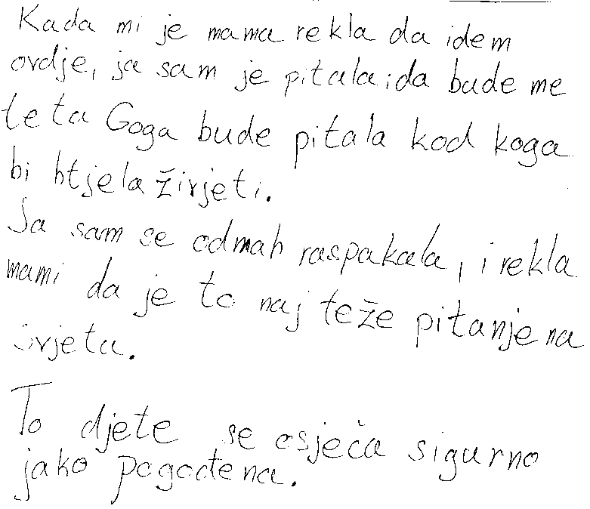

Slide 25
Pitanja za raspravu
Potkrepljuje li sustav manipulirajuća ponašanja roditelja?
Uloga stručnjaka mentalnog zdravlja?
Pitanje najboljeg interesa i poštivanja volje djeteta – što kada su u sukobu?
Komponente vještačenja?

Slide 26
Hvala na pozornostI

